Slide 1
コード忍者の里/ CoderDojo市川真間
暫定版
下忍の書 Part 1 - マインクラフトプログラミング初級 – 教育用マインクラフト対応
これからマインクラフトで本格的にプログラミング使用と考えている人のための初球のの資料です。 特に興味ある内容から初めてもらって構いません。ただし、前提のなるものもあるので、必要に応じてやってみてください(はじまりの書は全部やってください)。(次の表に内容など示します)
名前
バージョン:Ver 0.85 /2022度版
1ページ

Slide 2
プログラム/テクニックリスト
番号 | タイトル (プログラミングの要素) | 前にやっておく番号 | 番号 | タイトル (マインクラフトの要素) | 前にやっておく番号
p① | ジャンプ |  | m① | 牧場作り
p② | ジャンプ(高さ指定) | ① | M② | 農業しよう
p③ | 1ブロック整地
p④ | 整地 | ③
p⑤ | 雨を降らせない(コマンド)
p⑥ | TNT
p⑦ | TNT起爆装置 | ⑥
p⑧ | TNT基盤装置(持ち物変更) | ⑥
p⑨ | エージェント操作 | ⑦⑧
マインクラフトのプログラミング的な内容です。
マインクラフトの、いろいろなブロックの性質からできることの内容です。
2ページ

Slide 3
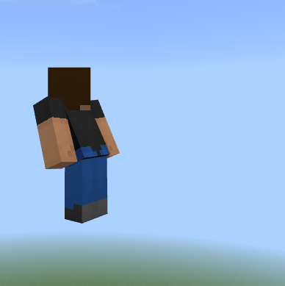
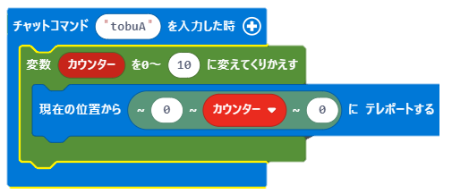
p① ジャンプ
プレイヤーを高くジャンプさせます。[テレポートする]と、指定した位置にテレポートします。
Yは上下 (上が数値が大)
Z:南 (南が数値が大)
X Y Z
～ は現在の位置から
ワールドは、絶対的な位置
X:東
西
(東が数値が大)
北
3ページ

Slide 4
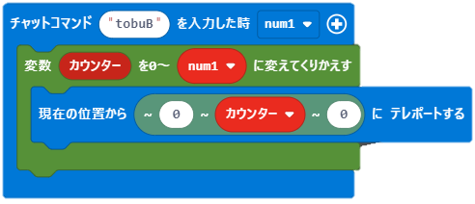
p②ジャンプ(コマンドで高さ指定)
プログラム作成のヒント
チャットコマンドのtobuBの後に指定した20がプログラムで使われる
コマンドに指定した20がnum1という変数に入る
4ページ

Slide 5
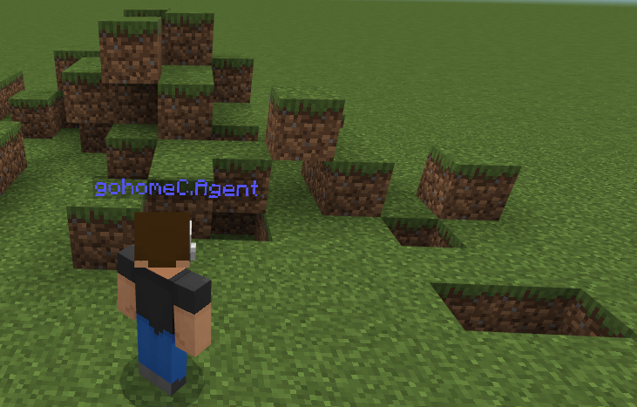
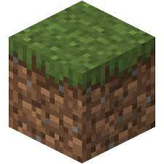
p③ 1ブロック整地 - 1
考え方
フィールドを操作していると穴があいていたり、よけいなブロックが地面の上に乗っていることがあります。これを平らな地面に整地します。
草フィールドでは、プレーヤーは高さ3の位置にいます。
一つ下に草ブロック、現在の位置から5ブロックの空気ブロックを置きます。
5ページ

Slide 6
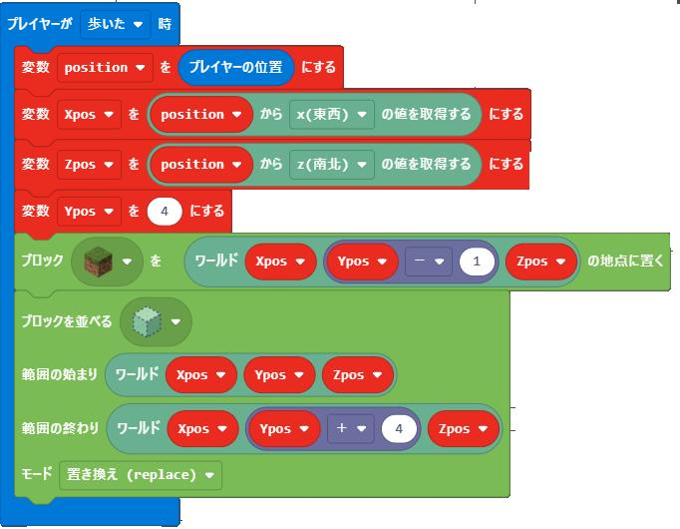
p③ 1ブロック整地 - 2
現在のプレーヤー東西、南北の位置を取り出しています。
6ページ

Slide 7
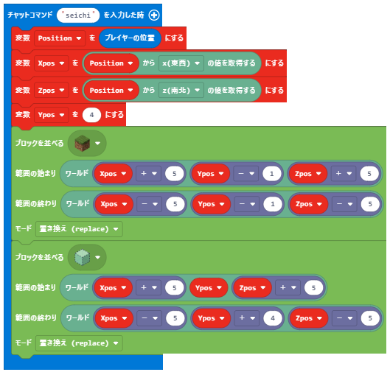
p④ 整地
現在のプレーヤー東西、南北のぞぞれ5ブロックの(11ブロックx 11ブロック)の整地をします。
上方向は5ブロック整地します。
7ページ

Slide 8
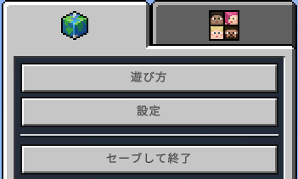
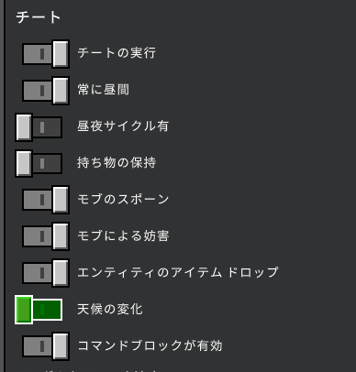
p⑤ 雨を降らせない([設定の変更])
[設定]で天候の変化をオフにすると天気が変わりません。
補足: 天気がかわらなくするだけで、現在雨が降っている場合は、そのままで変わりませんか。晴れにしたい場合は、チャットコマンドから下記のコマンドを入力してください。
8ページ

Slide 9
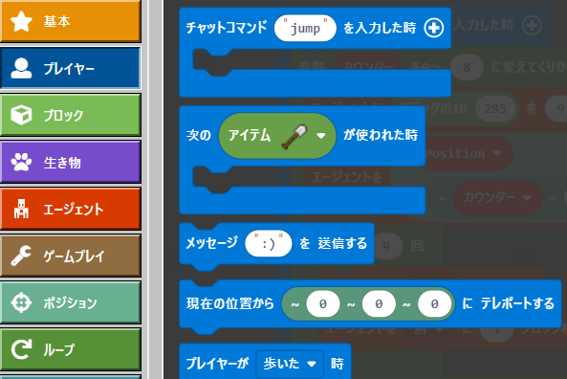
p⑤ 雨を降らせない(コマンド)
[設定]の画面での指定や、
ブロックでの動作をチャット
コマンドでできます。
9ページ

Slide 10
p⑤ 雨を降らせない(便利なコマンド)
/time set day | 昼間にする
/weather clear | 晴れにする
/tp @p 0 4 0 | 0 4 0 (東西、高さ、南北)にトランスポートする。
/tp ~ ~ ~ 0 | プレーヤーを現在の位置で南を向かせる
/give @p command_block | コマンドブロックを入手する
/setblock 1 4 1 tnt | 0 4 0 (東西、高さ、南北)にTNTを置く。
/ fill ~1 ~ ~1 ~10 ~10 ~10 air | 現在の位置の ~1 ~ ~1 から ~10 ~10 ~10まで空気で埋める
/alwaysday | 昼夜のサイクルを停止、再開する
10ページ

Slide 11
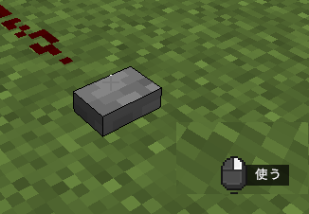
p⑥ TNT (ボタンによる爆破)
レッド ストーンの粉:
動力や信号を伝えます。
ボタン:
押すと信号を発信します。
TNT:
爆弾です。
視点を変えると、ボタンを使えるようになります。
ボタンを押してみよう
11ページ

Slide 12
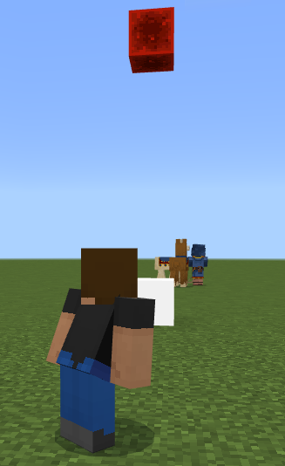
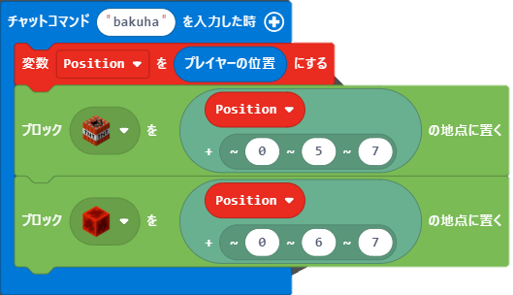
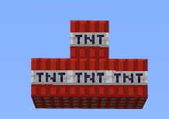
p⑥ TNT (空中爆破)
レッドストーンをTNTの上において起爆させます。
TNTを積んでみよう
12ページ

Slide 13
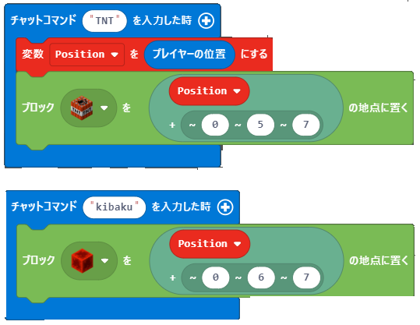
p⑦ TNT起爆装置(コマンド入力)
TNTをセットするプログラムとレットストーンを上に置くプログラムを分けてみました。チャットコマンドでそれぞれ入力すると起爆
13ページ

Slide 14
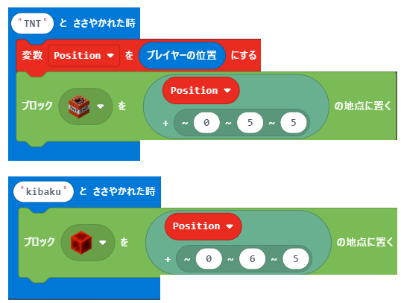
p⑦ TNT起爆装置(メッセージ起爆)
/msg を使って、TNTをささやく
/msg を使って、
kibakuをささやく
[ささんかれた時]を使ってプログラムを作る
14ページ

Slide 15
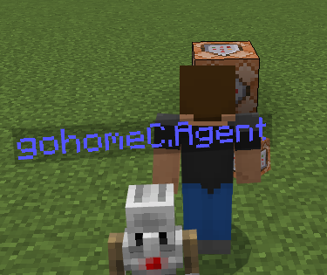
p⑦ TNT起爆装置(コマンドブロックでの起爆-1)
チャットコマンドで、いちいち指定するのは面倒なので、コマンドブロックを使ってワールドで操作できるようにします。
/give ap command_block 10
まず、コマンドブロックを入手します。
同じ場所で[置く]を指定すると、コマンドブロックの詳細の画面になるので、コマンド入力に
Msg @p TNT
を設定します。
まず、コマンドブロックを置きます
15ページ

Slide 16
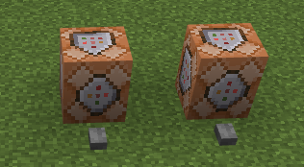
p⑦ TNT起爆装置(コマンドブロックでの起爆-2)
TNTとkibakuをささやくコマンドブロックを用意して使えるようにします。
それぞれのコマンドブロックの前にボタンを押します
後は、それぞれのボタンを押せば、TNTを起爆することができます。
16ページ

Slide 17
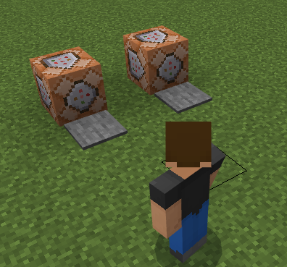
p⑦ TNT起爆装置(コマンドブロック-3)
ボタンを押すのも大変なので、ワールドの移動だけで操作します。
感圧版 物が乗るとスイッチが入ります。
それぞれのコマンドブロックの前に感圧版をおいて、その上に乗ることで動作させます。
17ページ

Slide 18
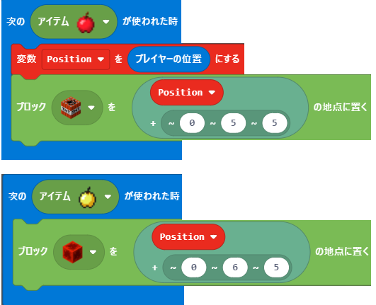
p⑧ TNT起爆装置(持ち物変更で基盤)
持ち物を変更して使うだけで操作できるようにします。
[りんご]と[金のリンゴ]をそれぞれ使った時に動作するようにします。
[りんご]か[金のリンゴ]を持って[食べる]指定するとプログラムが動作します。
18ページ

Slide 19
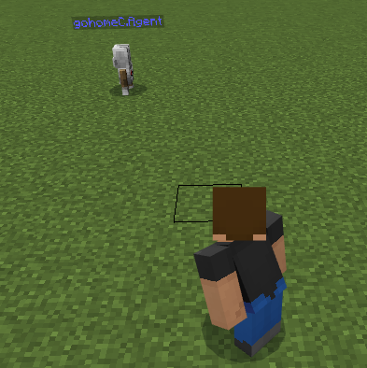
p⑨ エージェント操作 - 1
Agentを制御して、右や左に動くプログラムです。
Agentを自分のところに戻します。
Agentを動かします
エージェントを左に回転させます
エージェントを右に回転させます
19ページ

Slide 20
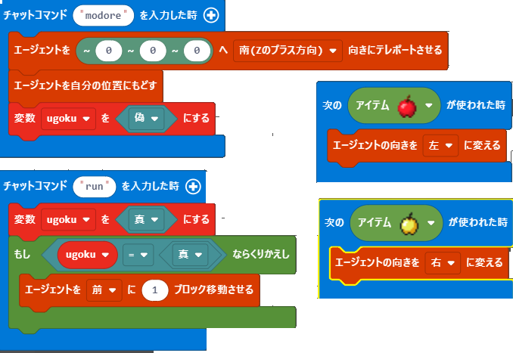
p⑨ エージェント操作 - 1

Slide 21
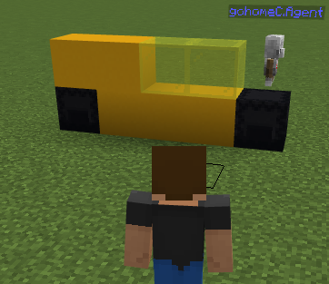
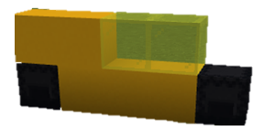
p➉ バイク (バイクを作る)
バイクを作って走らせてみよう
高さ2ブロック、長さ5ブロックのバイクを作ってみよう。
作ったバイクを次々コピーして、動いているようにみせます。
コピー
21ページ

Slide 22
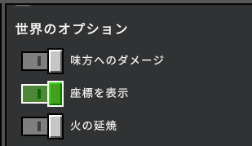
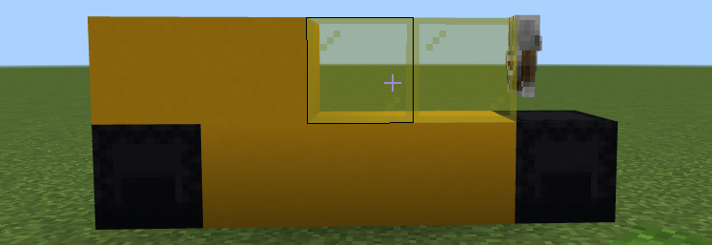
p➉ バイク (バイクを位置を確認する)
設定で[座標の表示を指定]
プレーヤーの位置が表示される
例:
前: 17, 4, -12
後: 17, 4. -18
→
バイクの位置
バイク始め: 17, 4, -13
バイク終り: 17, 4, -17
ここの位置を知る
バイクの前後の位置は、プレーヤーを動かすことによって表示
22ページ

Slide 23
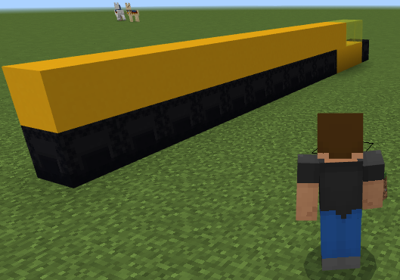
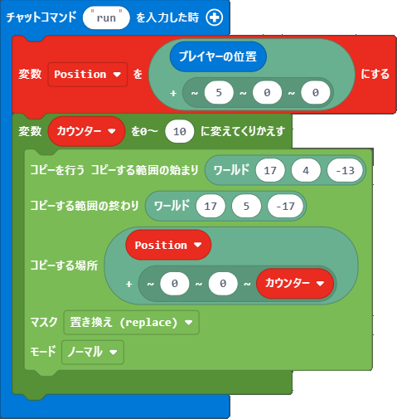
p➉ バイク (バイクをコピーする)
単純にコピーする跡が残ります。
23ページ

Slide 24
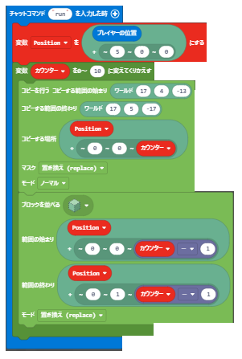
p➉ バイク (バイクを動かす)
残る部分を消すと動いているように見えます。
24ページ

Slide 25
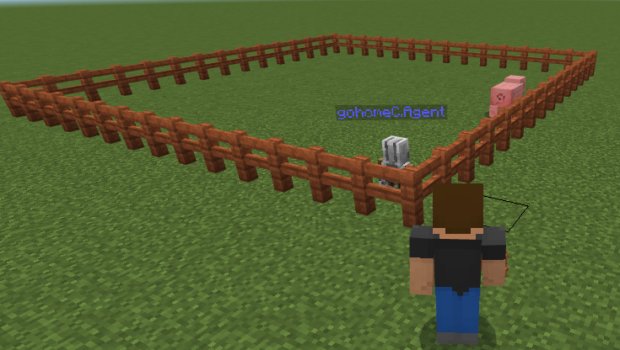
m① 牧場つくり(柵を作る -1 )
Z:南 14ブロック)
動物を飼育するための柵で囲んで場所を作ります。
X:東
14ブロック
25ページ

Slide 26
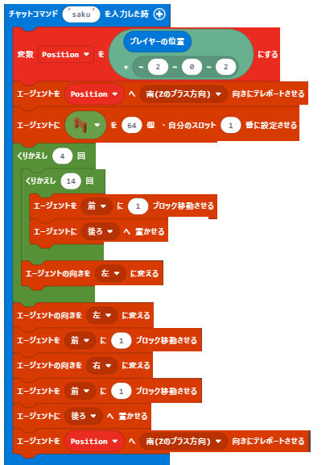
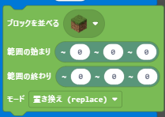
m① 牧場つくり(柵を作る -2 )
エージェントを使った例:
柵はエージェントの下におけないので少し複雑なプログラムになっています。 最後の部分がなくて、手で置いてもいいです。
また、下の[ブロックを並べる]を使っても柵を作ることができます。
26ページ

Slide 27
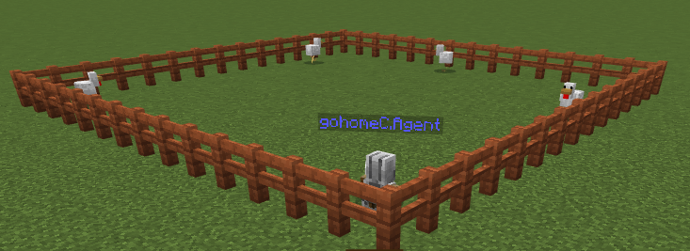
m① 牧場つくり(ニワトリ飼育)
柵の中にランダムな位置を指定しています。
ニワトリに卵を産ませてみよう。
27ページ

Slide 28
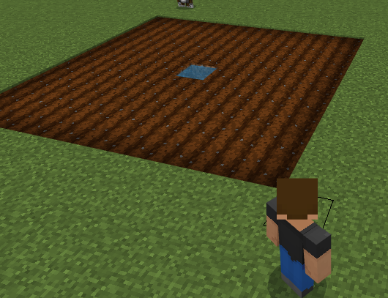
M② 農業をしよう(農地を作る)
農地の作成
・土や草ブロックを耕すと耕地になる。
・水源を中心とする9ブロックの範囲が、湿った耕地となり、農作物の生育に適している。
28ページ

Slide 29
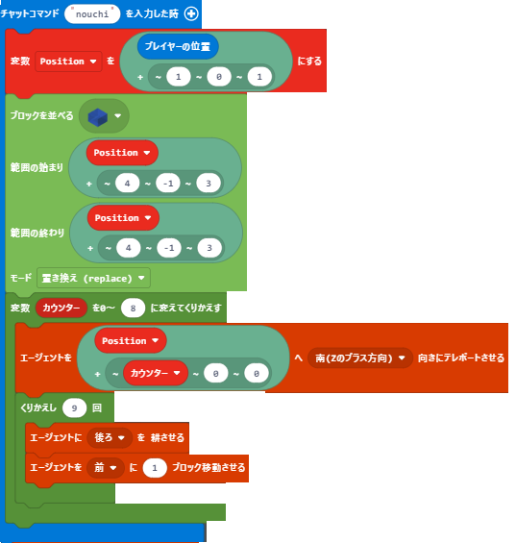
M② 農業をしよう(エージェントで農地を作る)
水源を真ん中においています。
エージェントが耕します。
29ページ

Slide 30
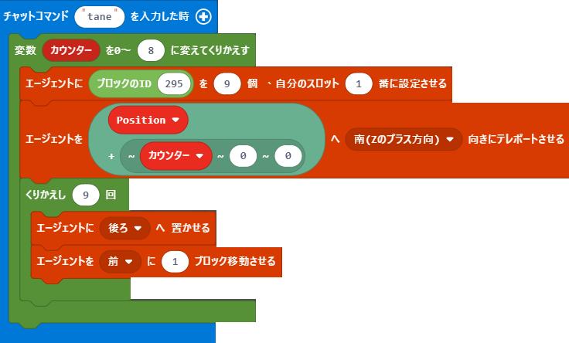
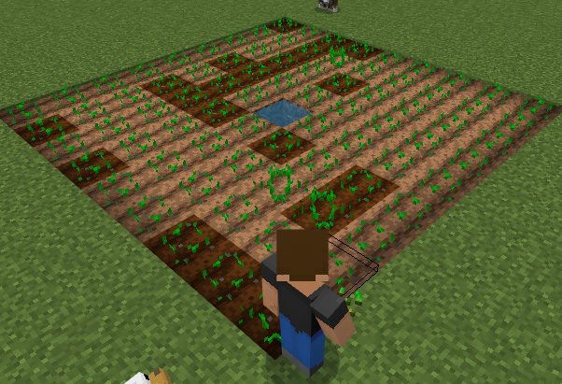
M② 農業をしよう(種をまく)
ID番号を使って種を指定しています。
アイテム | ID番号
こむぎの種 | 295
カボチャの種 | 361
スイカの種 | 362
作物ができたら収穫してみよう。
30ページ

